Slide 1
Konstytucja 3 maja
Autor: Szymon Bochentyn VI d

Slide 2
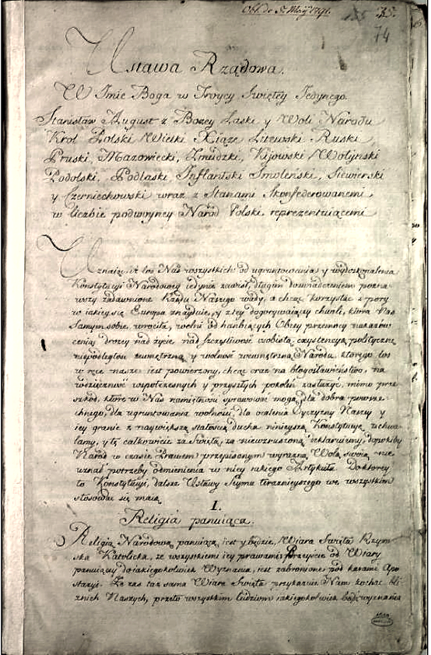
Czym była konstytucja 3 maja?
Ustawa rządowa z dn. 3 maja (potocznie Konstytucja 3 maja) była drugą na świecie, a pierwszą w Europie ustawą zasadniczą. Uchwalona na Sejmie Czteroletnim w 1791 roku przez stronnictwo patriotyczne jako rezultat kompromisu ze stronnictwem królewskim, była wynikiem dążeń do naprawy stosunków wewnętrznych w Rzeczpospolitej po I rozbiorze, ustalając podstawy ustroju nowożytnego w Polsce.
Pierwsza strona oryginalnej kopii Konstytucji

Slide 3
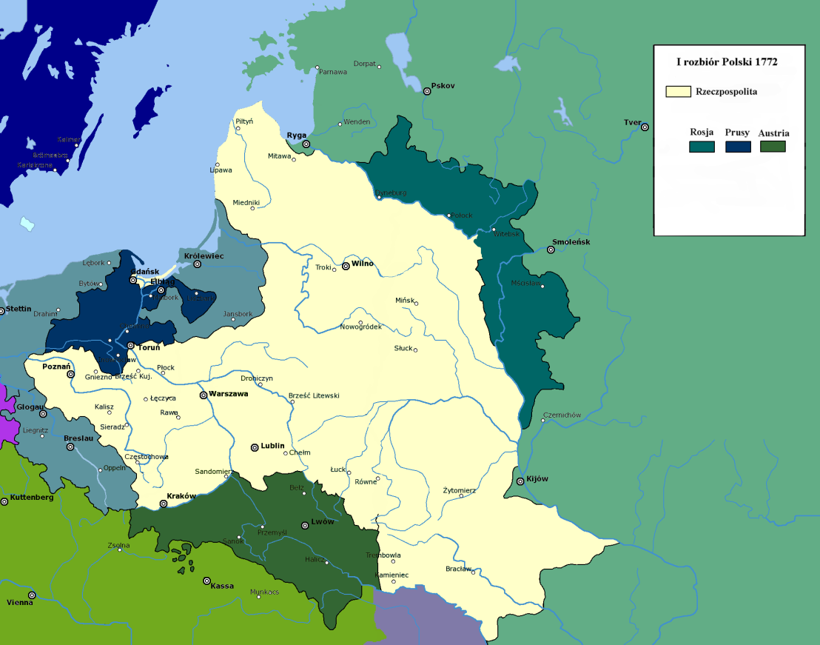
najważniejsze Przyczyny uchwalenia konstytucji 3 maja
Zbyt szerokie przywileje szlachty pozwalające zrywać każdy sejm;
Brak reform wewnętrznych państwa;
Przestarzała gospodarka;
Brak stałej armii (tylko 12 tysięcy żołnierzy polskich i 6 tysięcy litewskich);
Wybór elekcyjny króla;
I rozbiór Polski spowodowany osłabieniem państwa
Rzeczpospolita przed i po I rozbiorze

Slide 4
najważniejsze Postanowienia konstytucji 3 maja
Zmniejszono rolę Senatu;
Zniesiono konfederacje, czyli związki szlachty, duchownych lub mieszczan utworzone dla osiągnięcia określonych celów; liberum veto, czyli prawo dla posłów do zerwania obrad Sejmu i niedozwolenia do wprowadzenia w życie żadnych ustaw danego dnia; instrukcje poselskie, czyli akty zawierające polecenia w sprawach mających stanowić punkt obrad Sejmu; wolną elekcję, czyli wybieranie króla przez szlachtę;
Wprowadzono dziedziczenie tronu po śmierci Stanisława Augusta Poniatowskiego;
Król dostał prawo do nominacji biskupów, senatorów, ministrów, urzędników i oficerów, a w razie wojny sprawował naczelne dowództwo nad wojskiem;

Slide 5
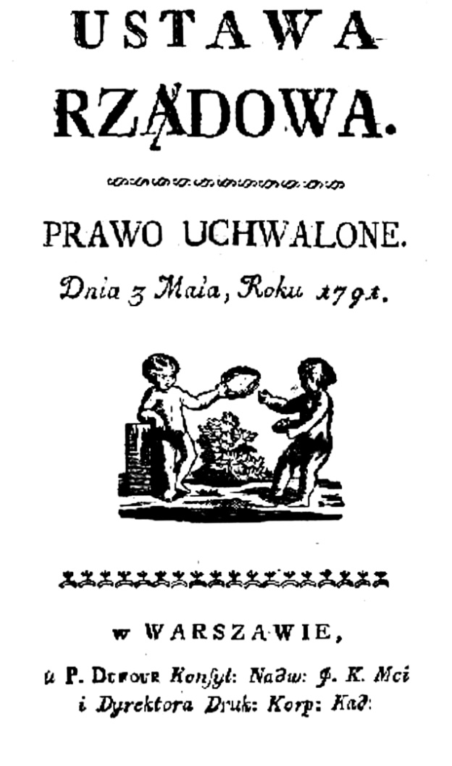
najważniejsze Postanowienia konstytucji 3 maja cd.
Sejm miał dwuletnią kadencję, posiedzenia były zwoływane w razie potrzeby, co 25 lat odbywały się obrady Sejmu w celu poprawy Konstytucji;
Oficjalnie ustalono religię jako katolicką (z tolerancją innych religii);
Uznano chłopów za część narodu i przyznano im większe przywileje;
Ograniczono demokrację szlachecką

Slide 6
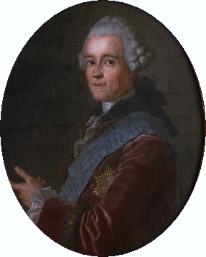
Opozycja wobec konstytucji
Konstytucja 3 maja została uchwalona potajemnie bez przeciwników reform wewnętrznych. To spowodowało powstanie wielkiej opozycji przeciwko Konstytucji. Krytykowano i organizowano manifestacje przeciwko postanowieniom. Największymi przedstawicielami opozycji byli Seweryn Rzewuski, Ignacy Chomiński, Józef Czartoryski i Dyzma Bończa-Tomaszewski.
Józef Klemens Czartoryski

Slide 7
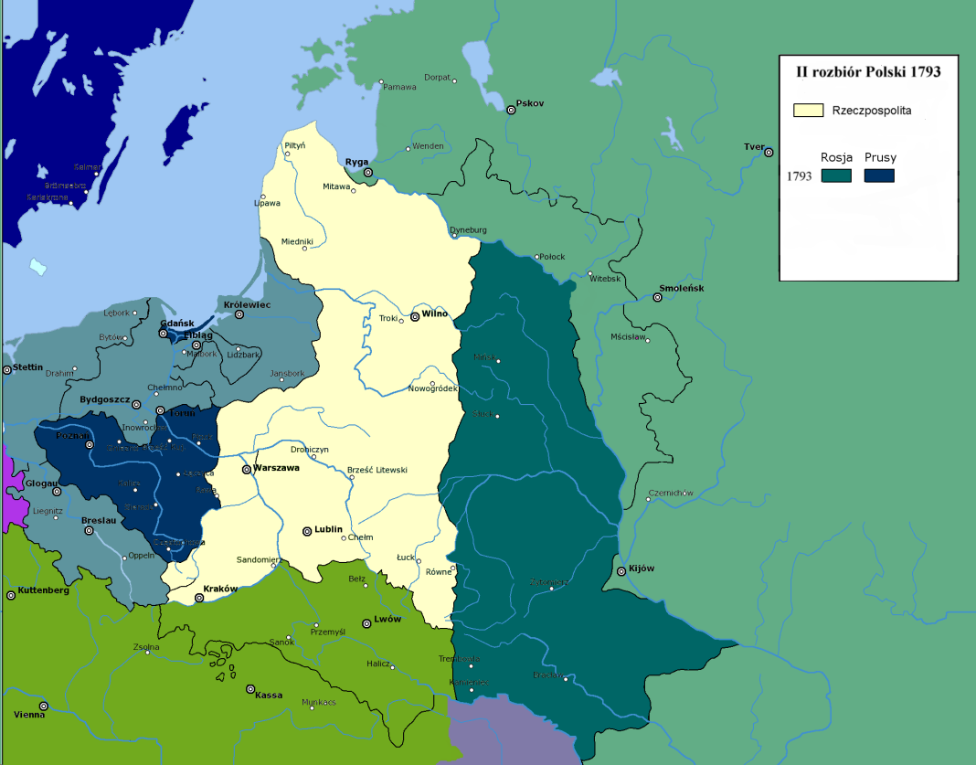
Obalenie konstytucji
Po zakończonej wojnie z Turcją i Szwecją caryca Katarzyna II skupiła się bardziej na Polsce. Wiedziała, że Konstytucja 3 maja może zagrozić prorektoratorskiemu uzależnieniu Polski od Imperium Rosyjskiego, więc na prośbę grupy szlachciców polskich razem utworzono konfederację targowicką sprzeciwiającą się Konstytucji. Po atakach rosyjskich na Rzeczpospolitą 24 lipca 1792 roku król Stanisław August Poniatowski dołączył do konfederacji targowickiej i od tego czasu Konstytucja przestała funkcjonować. Rok później nastąpił II rozbiór Polski.
Rzeczpospolita przed i po II rozbiorze Polski

Slide 8
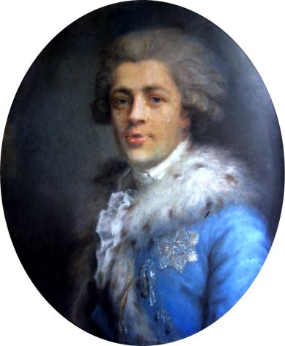
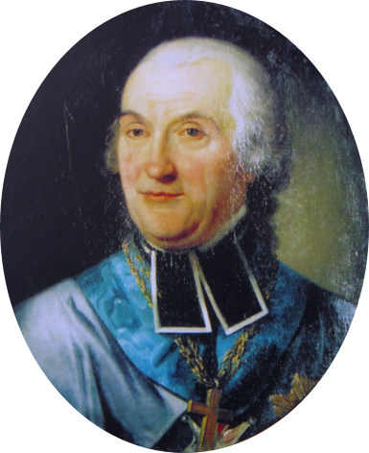
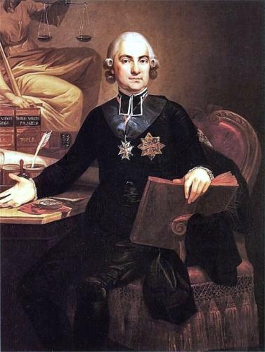
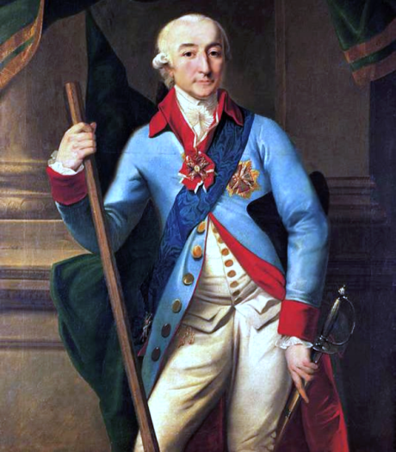
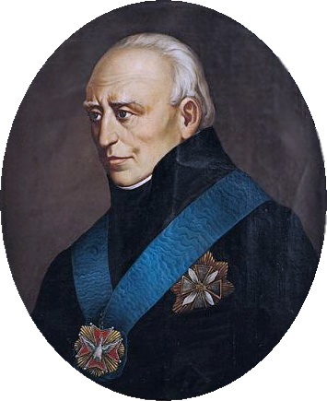
Twórcy konstytucji
Stanisław August Poniatowski
Ignacy Potocki
Adam Stanisław Krasiński
Hugo Kołłątaj
Stanisław Staszic
Stanisław Małachowski

Slide 9
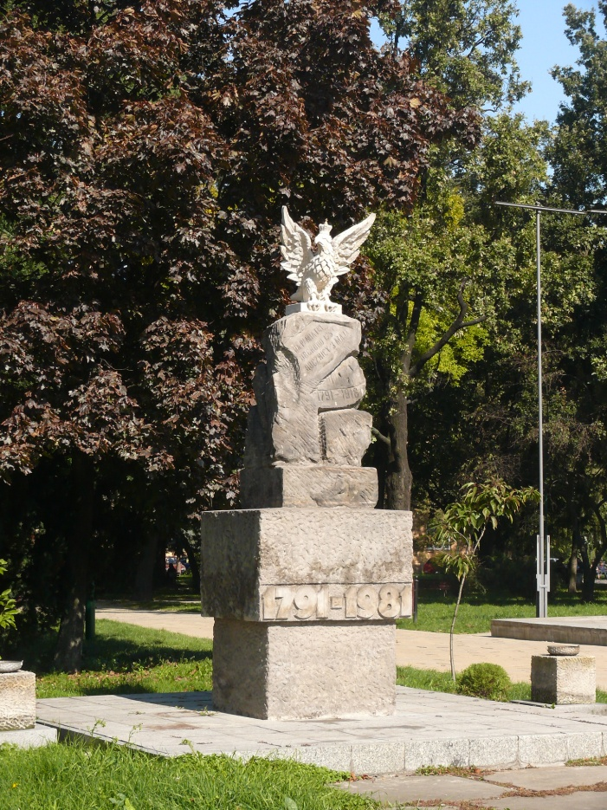
Święto konstytucji 3 maja
Dzień 3 maja 1791 roku został uznany Świętem Konstytucji 3 Maja. Obchody tego święta były zakazane podczas rozbiorów, a ponownie jego obchodzenie zostało wznowione w II Rzeczypospolitej w kwietniu 1919 roku. Święto Konstytucji 3 Maja zostało zdelegalizowane przez hitlerowców i sowietów podczas okupacji Polski w czasie II wojny światowej. W styczniu 1951 r. święto 3 maja zostało oficjalnie zdelegalizowane przez władze komunistyczne. W roku 1981 ponownie władze świętowały uchwalenie majowej konstytucji.
Portret ku czci uchwalenia Konstytucji w Lublinie

Slide 10
„Konstytucja 3 maja”
Obraz Jana Matejki namalowany w 1891 roku

Slide 11
ciekawostki
Oficjalny tekst Konstytucji 3 maja nie został odczytany podczas obrad Sejmu i został przyjęty przez posłów „w ciemno”
W roku 2007 po raz pierwszy na Litwie obchodzono święto Konstytucji 3 maja.
Rękopis Konstytucji 3 maja jest przechowywany w Archiwum Głównym Akt Dawnych w Warszawie.

Slide 12
Koniec! Dziękuję za uwagę! ☺

